Slide 1

Машинное Обучение
Лекция 3.01
В которой мы обсудим как искать аномалии в данных
Долганов Антон Юрьевич

Slide 2

В предыдущем Сезоне
.
Получение Данных
Pandas наше всё (для больших данных учимся PySpark) ;
рисуем, рисуем и еще раз рисуем (seaborn, matplotlib, plotly)
Предварительная Обработка
Пропуски
нормализация, стандартизация, степенное;
Label / OneHot Encoding
Уменьшение размерности
Конструирование Признаков
EDA + читаем что умные люди пишут
Выбор Модели
Интерпретируемость или точность 99.999999%
Оценка Модели
Перекрестная проверка, Метрики (лучше несколько)
Настройка Модели
GridSearch / RandomSeacrh, гиперпараметры +предобработка и т.п.
Анализ Модели
Визуализируем что можем в модели;
смотрим где ошибаемся

Slide 3
Содержание
.
Поиск аномалий
Статистический подход

Slide 4
Содержание
.
Поиск аномалий
Статистический подход

Slide 5
Поиск Аномалий
.
Вы не понимаете, это другое…
обнаружение выбросов
outlier detection
обнаружение новизны
novelty detection

Slide 6
Что уже можно использовать
.

Slide 7
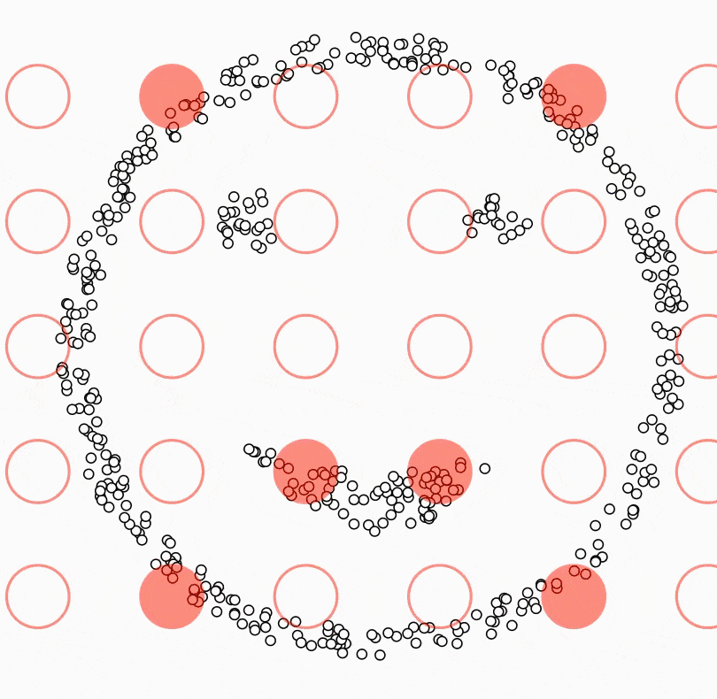
Что уже можно использовать
.
Кластеризация DBSCAN
Density-Based Spatial Clustering of Applications with Noise
Пространственная кластеризация на основе плотности с учетом шума

Slide 8
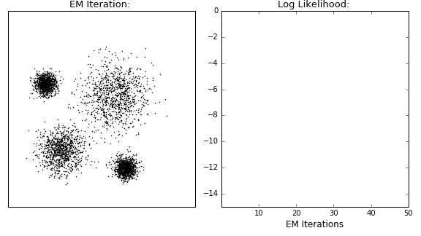
Что уже можно использовать
.
Кластеризация EM-Clustering
Mix of Gaussian Models
Выдает вероятностный подход

Slide 9
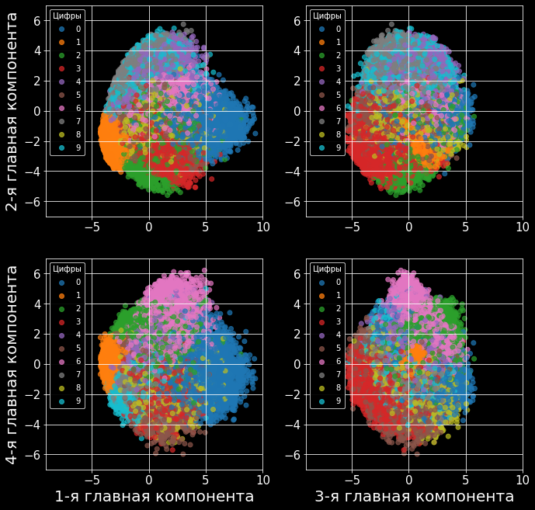
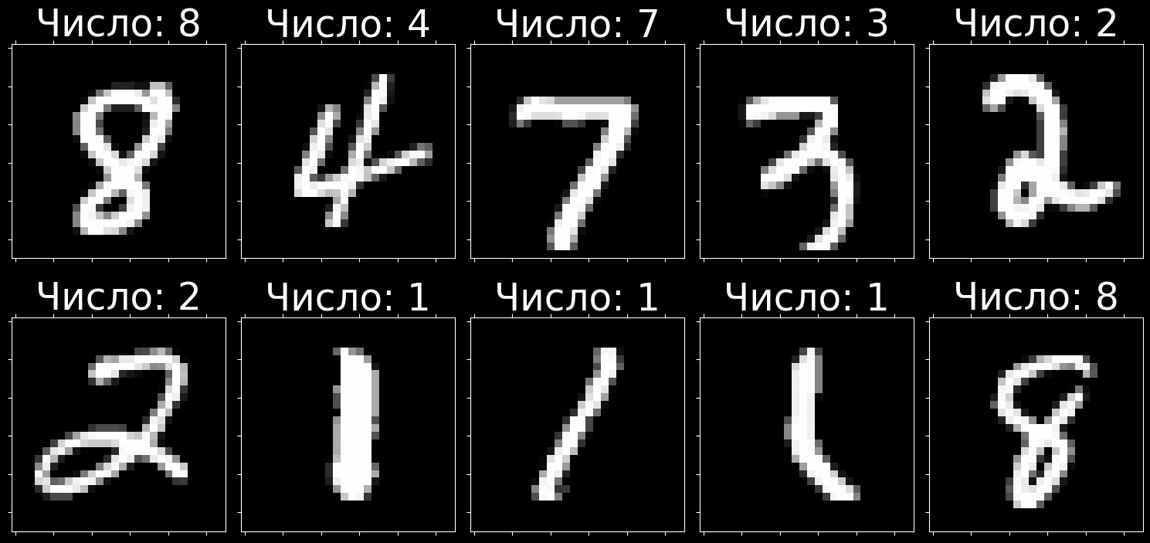
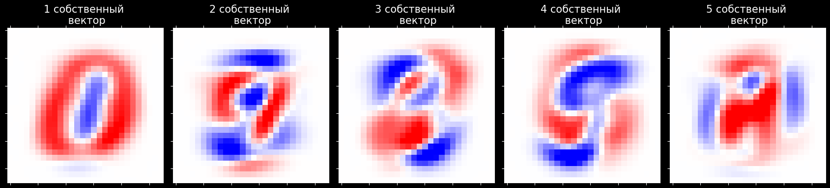
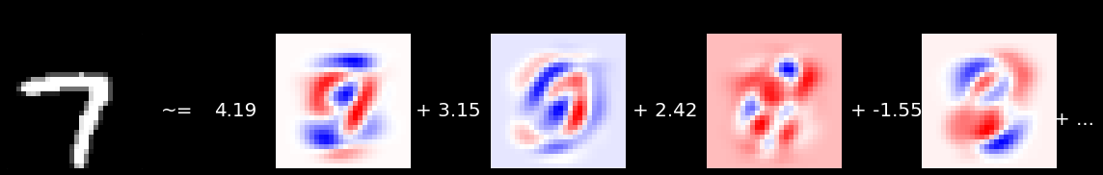
Что уже можно использовать
.
Метод главных компонент
(генеративный подход)

Slide 10
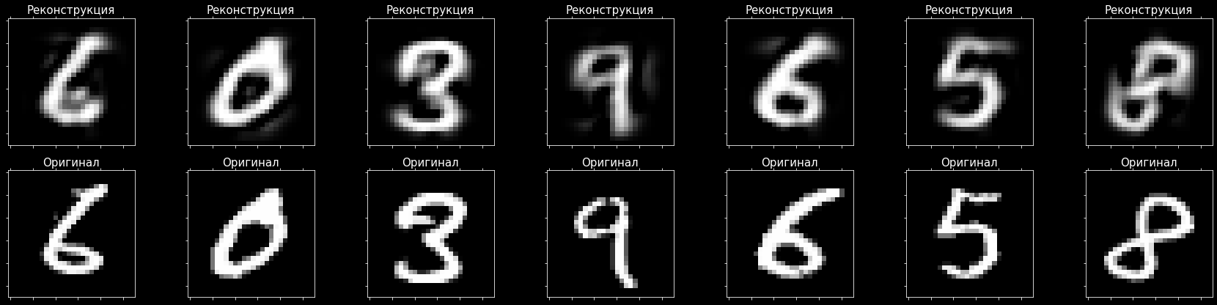
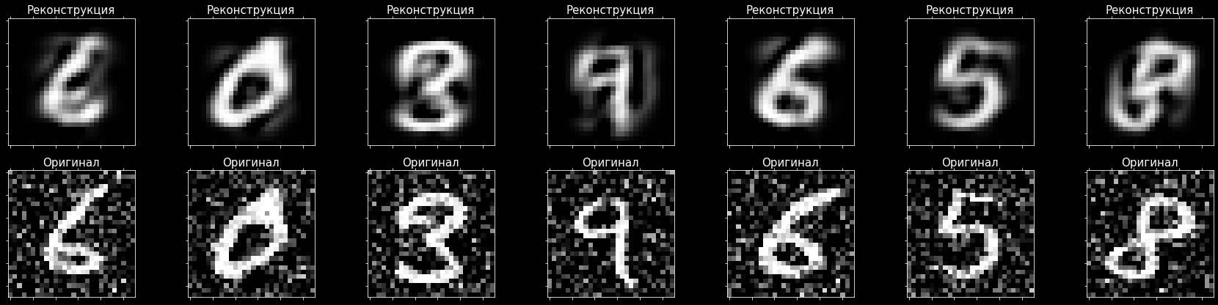
Что уже можно использовать
.
А если подставить «что-то не то»?

Slide 11
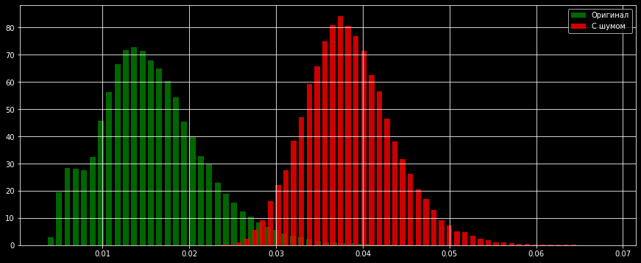
Что уже можно использовать
.
Качество восстановление по
Методу главных компонент

Slide 12
Что уже можно использовать
.
Стандартное обучение с учителем?
Баланс данных
Каждая аномалия является аномалией по своему

Slide 13
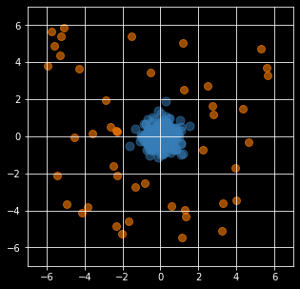
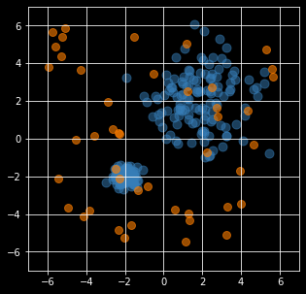
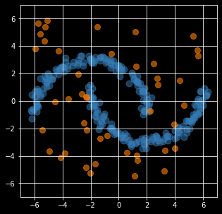
Данные
.

Slide 14
Содержание
.
Поиск аномалий
Статистический подход

Slide 15
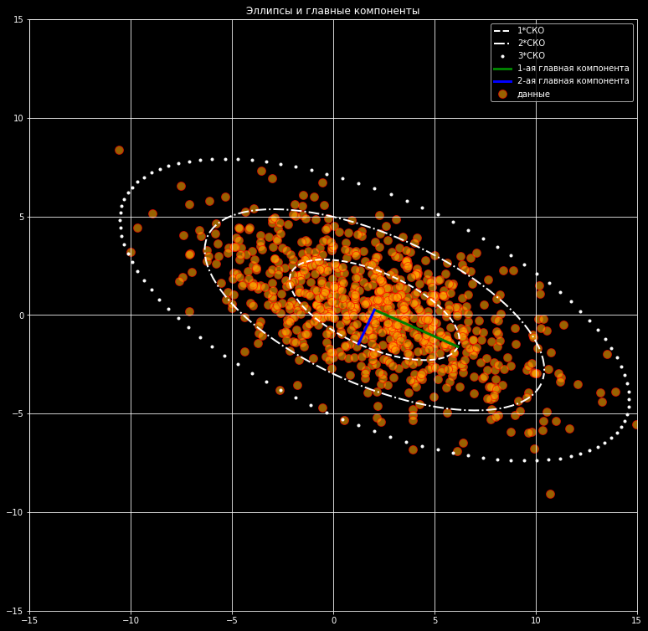
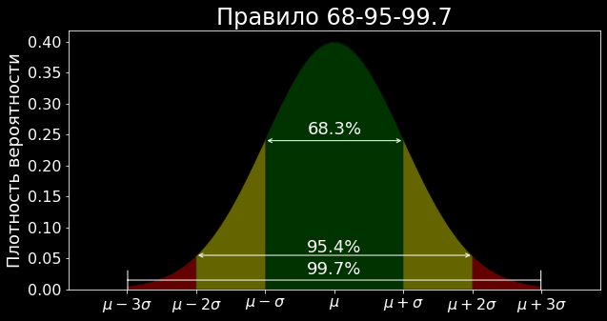
Статистический подход
.

Slide 16
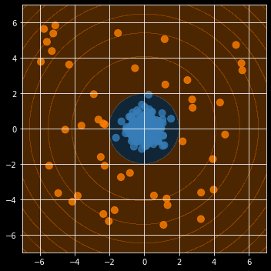
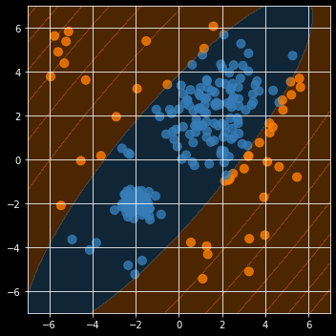
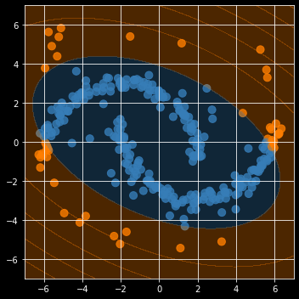
EllipticEnvelope
.

Slide 17
Резюме
.
Поиск Аномалий
Выбросы и Новинки
Кластеризация?
Метод главных компонент / кодировщики?
Статистический подход
Рисуем Эллипс

Slide 18
Вопросы, пожелания, предложения
?????????

